Slide 1
ЛЕКЦИЯ 9
Действие пестицидов на защищаемое растение
Фитотоксичность
Стимулирующее действие пестицидов.
Показатели сравнительной токсичности пестицидов для вредных организмов и защищаемых растений.
Предупреждение фитотоксичности пестицидов для защищаемых культур.

Slide 2
Пестициды, применяемые в сельском хозяйстве, предназначены для создания в агроценозах условий, способствующих получению более высоких урожаев и улучшению их качества за счет уничтожения вредных организмов. Следовательно, говоря о действии пестицидов на защищаемое растение, необходимо, прежде всего отметить их положительное влияние на величину и качество урожая именно за счет исключения конкуренции со стороны сорных растений и уменьшения повреждений вредителями и болезнями.

Slide 3
Действие пестицида
Угнетающее (фитотоксичное, фитоцидное)
Стимулирующее

Slide 4
1. Фитотоксичность
Фитотоксичность – это токсическое действие химических веществ на растения.
Она зависит от
строения действующего вещества,
промышленной формы,
нормы расхода,
биологических особенностей растения,
от абиотических факторов
и может проявляться в изменениях визуально наблюдаемых признаков растений, так как и их обмена веществ, массы и качества конечной продукции.

Slide 5
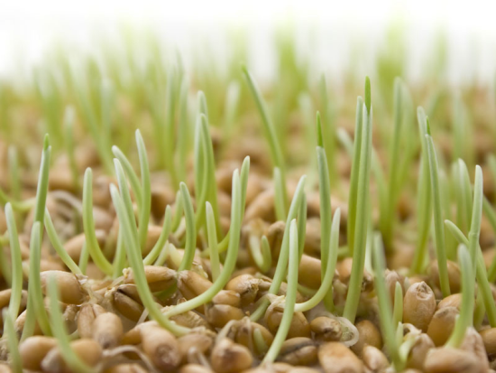
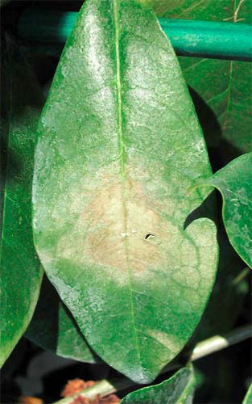
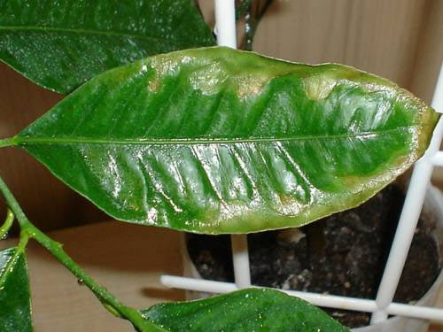
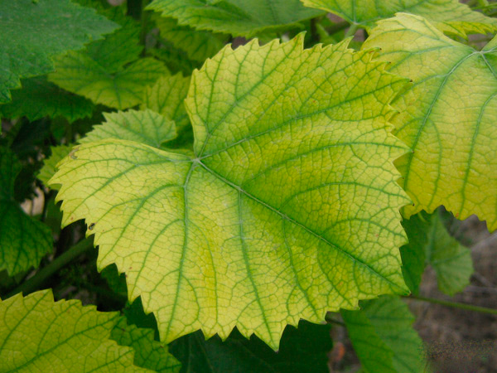
Признаки фитотоксического действия пестицидов
снижение всхожести и энергии прорастания семян,
уменьшение накопления сухой массы вещества,
потеря жизнеспособности пыльцы,
опадение завязей,
ожоги листьев и цветков,
формативные изменения органов,
хлороз листьев,
повреждение плодов,
ретардантные эффекты,
способность ухудшать качество продукции (вкус, запах)
накопление в урожае.

Slide 6
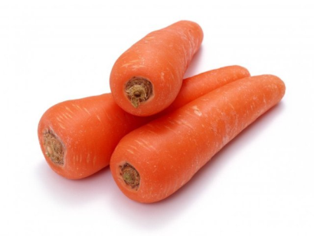
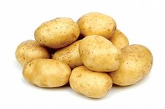
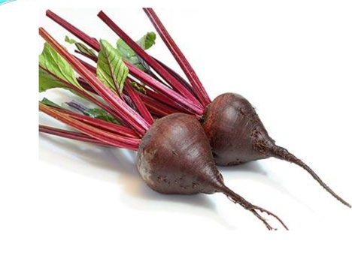
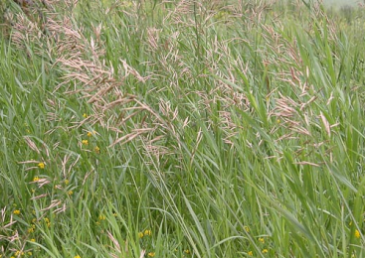
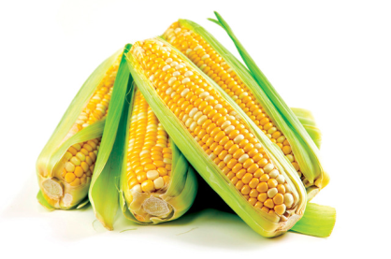
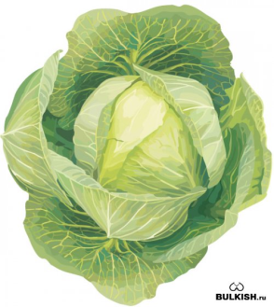
По степени уменьшения накопления остатков пестицидов в урожае можно расположить сельскохозяйственные культуры в следующем порядке:
max
морковь
картофель
свекла
многолетние травы
кукуруза
капуста
min

Slide 7
Одним из основных требований, предъявляемых к пестицидам, явояется отсутствие фитоцидного действия на защищаемое растение, проявляющегося в виде некрозов. В связи с этим для некоторых препаратов, особенно гербицидов, указываются ус­ловия их применения.
Проявление фитоцидного действия возможно при завы­шении нормы расхода или повышенных температурах.
Так, применение на по­севах сахарной свеклы в борьбе с сорной растительностью разнокомпонентных бетаналов при температуре выше 25 ⁰С может вызвать ожоги растений.

Slide 8
Среди групп пестицидов по объекту воздействия наибольшей фитотоксичностью характеризуются гербициды, за ними следуют фунгициды и, наконец, инсектициды.
Поскольку все пестициды проникают в растения (локально с транслами­нарным эффектом, системно по ксилеме или флоэме), поступают в клетки, где подвергаются метаболизму, их можно считать физиологически активными ве­ществами.
Фитотоксичность
Гербициды
Фунгициды
Инсектициды

Slide 9
Метаболизм проходит в основном под воздействием ферментных систем. В молодых растениях, характеризующихся более высокой физиологи­ческой активностью, этот процесс идет быстрее. Усиленная меристематическая деятельность в них сопровождается преобладанием синтетических процессов, повышением содержания биокатализаторов и физиологически активных ве­ществ (ферментов, гормонов, витаминов).
Активная форма этих соединений взаимодействует с пестицидом, вызывая его изменение. В старых тканях пре­обладают гидролитические процессы, снижается содержание биокатализаторов, в результате чего скорость метаболизма пестицидов снижается.

Slide 10
В растениях пестициды могут вовлекаться в различные реакции, в ре­зультате которых образуются разнообразные продукты метаболизма, как менее, так и более токсичные, чем исходные.
Многие пестициды способны образовывать в растениях липофильные конъюгаты. Достаточно стабильные конъюгаты с углеводами обнаружены для пестицидов или их метаболитов: синтетические пиретроиды, триазины, производные мочевины, карбаминовой кислоты, ароматических карбоновых кислот.

Slide 11
Конъюгаты могут образовываться также с аминокислота­ми. В большинстве случаев конъюгаты с углеводами и аминокислотами менее токсичны, чем исходные соединения.
Конъюгаты многих пестицидов и их метаболитов с веществами растений могут быть менее подвижными и длительное время сохраняются в них. Это по­ложено в основу регламентирования сроков от последней обработки до уборки урожая. В результате чего в урожае остаточные количества пестицидов не пре­вышают максимально допустимых уровней (МДУ).

Slide 12
Очень важно знать степень отрицательного воздействия пестицидов на защищаемое растение.
Например, гербициды производные 2,4-Д замед­ляют рост растений озимых колосовых культур и кукурузы, отрицательно влияют на формирование колоса (деформация, затруднение высвобождения из флагового листа, снижение продуктивности, изменение наследственности).
Именно поэтому их разрешено применять на колосовых только в фазу кущения, когда растение характеризуется большой компенсационной способностью на­ращивать фотосинтетический аппарат. На кукурузе - это фаза 2-5 листьев, ко­гда ростовые процессы в растениях замедленны.

Slide 13
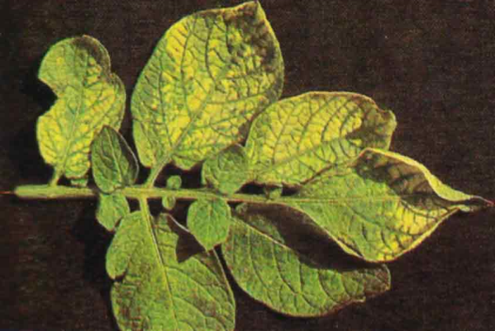
К отрицательным последствиям приводит нарушение кратности и дли­тельности применения пестицидов. Так, длительное применение препаратов группы меди приводит к накоплению меди в основном вдоль центральных жи­лок листьев. Это ведет к преждевременному старению листьев, а при содержа­нии меди 61 мг/кг сухого вещества - к преждевременному листопадe.
Применение в течение 2-3 лет цинеба на виноградниках вызывает на­рушение роста и развития виноградной лозы.
Нарушение кратности применения и длительности сохранения пестици­дов на обрабатываемой поверхности может привести к снижению продуктивно­сти растений в результате усиления вредоносности вредных организмов. Это связано с возникновением резистентных популяций, а также с появлением но­вых, ранее не имевших хозяйственного значения, видов.

Slide 14

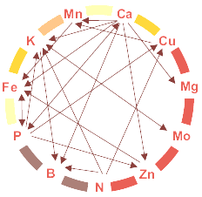
2.Стимулирующее действие пестицидов.
Пестициды или их метаболиты могут оказывать стимулирующее действие на защищаемое растение.
Стимулирующее действие происходит в условиях, обеспечивающих активный обмен веществ (оптимальная температура, влажность, интенсивность освещения, нормальная обеспеченность элементами питания).
Стимуляция роста и развития растений под влиянием пестицидов называется химической стимуляцией. Она приводит к интенсивному росту и развитию растений, что повышает урожайность сельскохозяйственных культур.
^{о}С
пестицид

Slide 15
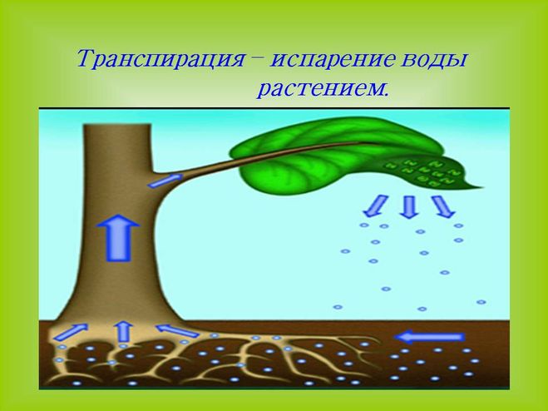
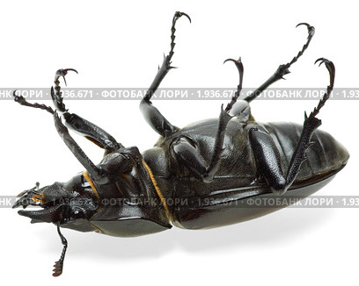
Стимулирующее, или положительное, действие пестицидов на растение связано:
с непосредственным воздействием на физиолого-биохи­мические процессы в защищаемом растении
с уничтожением вредных организмов, препятствующих нормальному развитию растений.

Slide 16
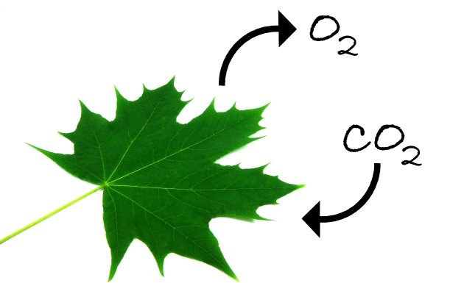
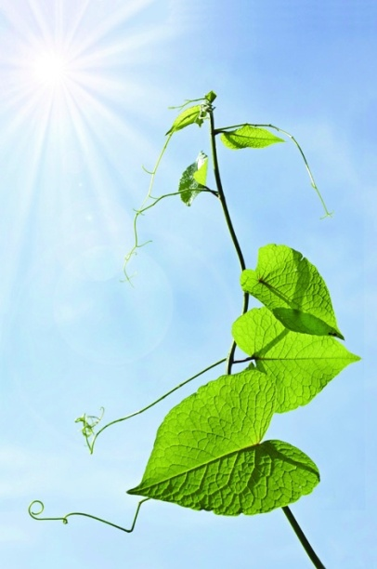
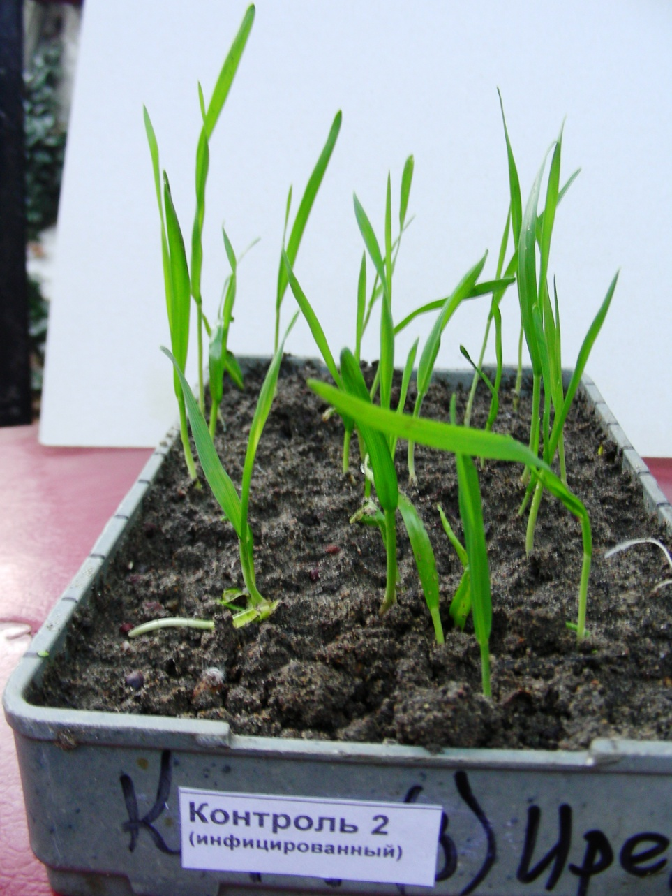
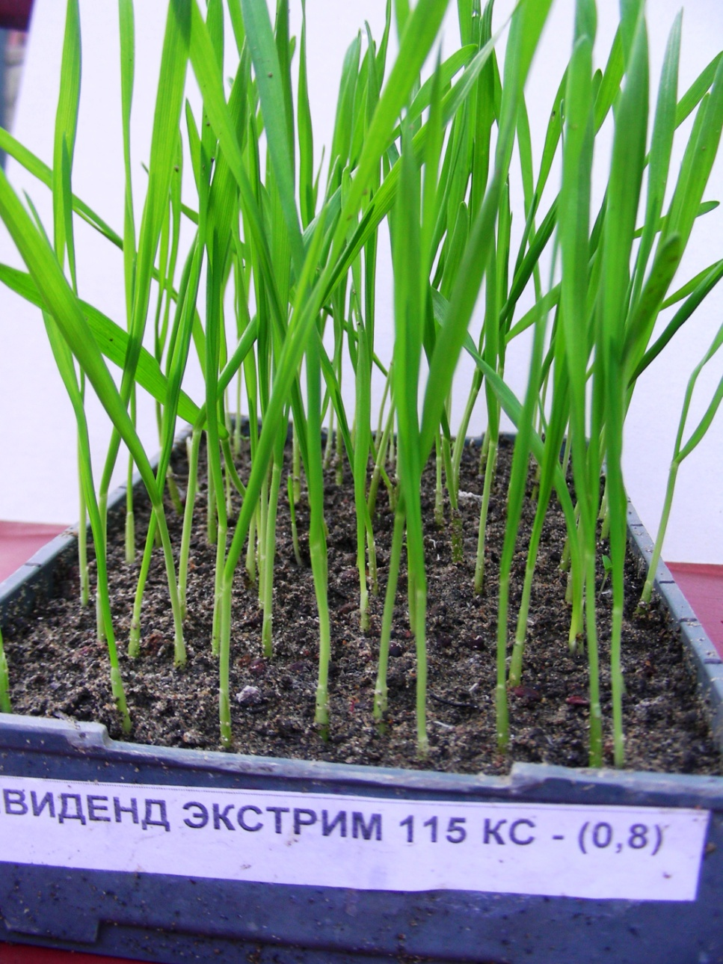
Имеются примеры положительного воздействия пестицидов на физио­лого-биохимические процессы в растениях. Так, тилт из группы триазола и но­вая группа фунгицидов стробилурина увеличивают интенсивность фотосинтеза в защищаемых растениях
В результате метаболизма цинеба в растениях образуется соль цинка, которая, как микроэлемент, усиливает многие физиолого-биохимические про­цессы.
Доказано положительное влияние на рост корней озимых колосовых культур многих фунгицидов, применяющихся для обработки семян: фундазол, раксил, премис.

Slide 17
3. Показатели сравнительной токсичности пестицидов для вредных организмов и защищаемых растений.
Проникая в растение и передвигаясь по сосудистой системе, некоторые яды могут концентрироваться в тех или иных органах и тканях растений. Усвоение ядовитых веществ происходит как через надземные органы, так и через корневую систему из почвы.

Slide 18
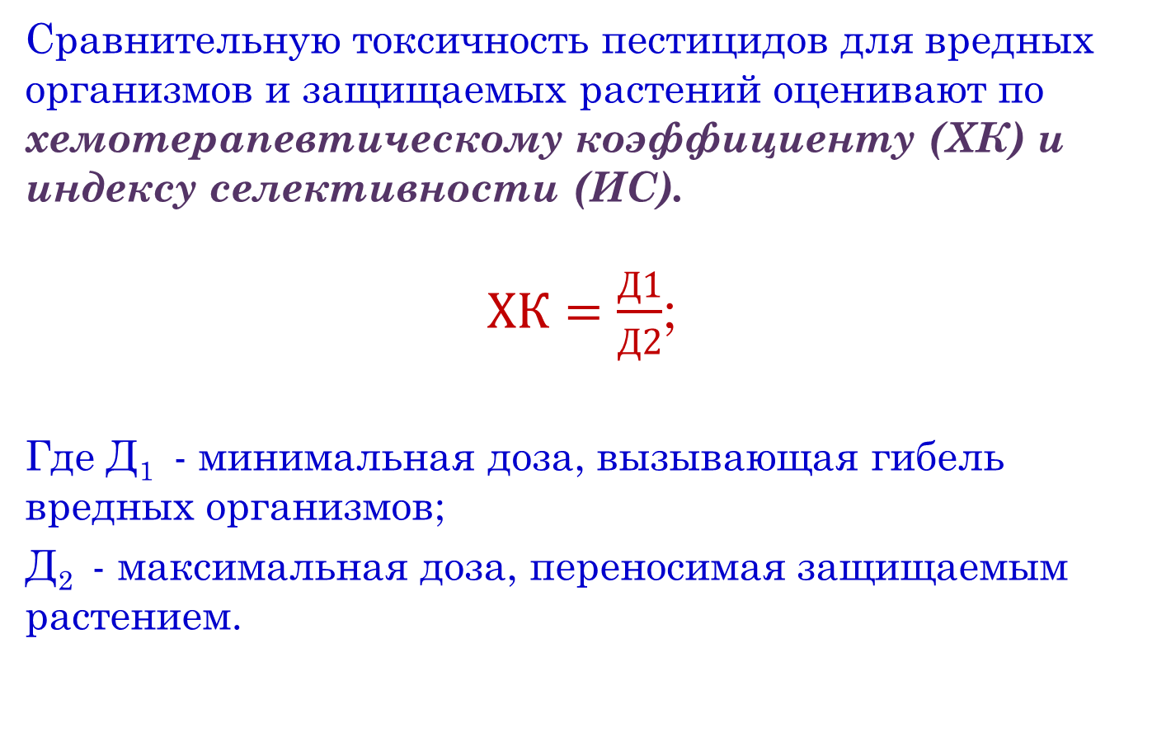
Накопление ядохимикатов в тканях растений называется кумуляцией. Наиболее сильно кумуляция выражена у хлорорганических соединений.
Сравнительную токсичность пестицидов для вредных организмов и защищаемых растений оценивают по хемотерапевтическому коэффициенту (ХК) и индексу селективности (ИС).
$ХК=\frac{Д1}{Д2}$;
Где Д₁ - минимальная доза, вызывающая гибель вредных организмов;
Д₂ - максимальная доза, переносимая защищаемым растением.

Slide 19
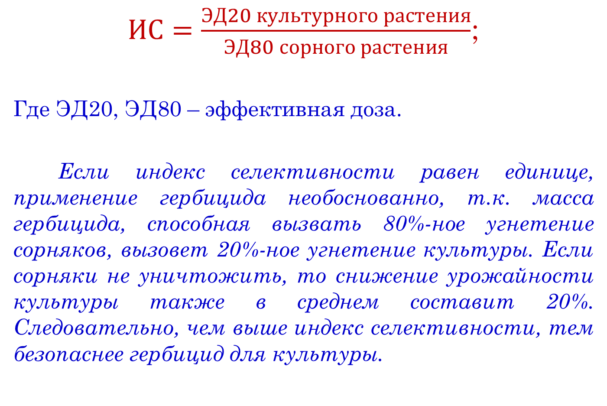
$ИС=\frac{ЭД20 культурного растения}{ЭД80 сорного растения}$;
Где ЭД20, ЭД80 – эффективная доза.
Если индекс селективности равен единице, применение гербицида необоснованно, т.к. масса гербицида, способная вызвать 80%-ное угнетение сорняков, вызовет 20%-ное угнетение культуры. Если сорняки не уничтожить, то снижение урожайности культуры также в среднем составит 20%. Следовательно, чем выше индекс селективности, тем безопаснее гербицид для культуры.

Slide 20
4. Предупреждение фитотоксичности пестицидов для защищаемых культур
Главное условие предупреждения фитотоксичности пестицидов для сельскохозяйственных культур – строгое соблюдение сроков применения, норм расхода и других регламентов. Однако и в этом случае в особых погодных условиях (повышенная влажность, температура воздуха, несбалансированное питение растений) фитотоксичность пестицида может проявиться.
Поэтому перед обработкой следует проводить пробное опрыскивание и в течение 2-3 дней наблюдать, не появились ли ожоги листьев, формативные изменения или другие признаки фитотоксичности.

Slide 21
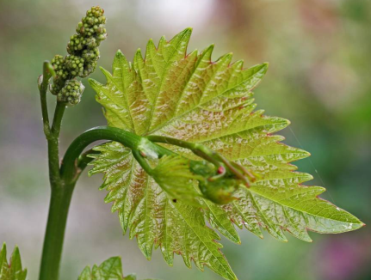
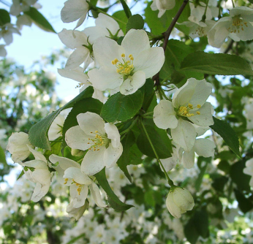
Поэтому перед обработкой следует проводить пробное опрыскивание и в течение 2-3 дней наблюдать, не появились ли ожоги листьев, формативные изменения или другие признаки фитотоксичности.
!
Наиболее чувствительны к воздействию химикатов молодые органы растений, цветки, поэтому в период цветения следует по возможности исключить обработки, особенно эмульсиями.

Slide 22
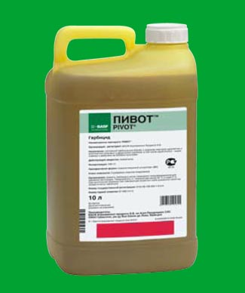
Стойкие пестициды могут оказывать токсическое действие не только в год обработки, но и через 1 или 2 года после нее. Это наблюдают после применения почвенных гербицидов.
Так, например, после применения гербицида
Пивот для прополки
бобовых культур
токсическое последействие на озимую пшеницу проявлялось в течение 4-х месяцев, на подсолнечник – 18; на сахарную свеклы -26 мес.

Slide 23
В сельскохозяйственной практике в качестве критерия безопасности последействия пестицидов, предотвращения их фитотоксичности для защищаемой культуры используют временной показатель фитотоксичности, характеризующий время, в течение которого проявляется фитотоксичность остатков препарата для той или иной культуры в течение которого эти культуры не следует высевать на обработанном поле.
Экспериментальным путем определяют также максимально безопасную дозу (МБД) гербицида в почве, практически не приводящую к снижению урожая, и предельно допустимую дозу (ПДД), вызывающую не более чем 20%-ное снижение урожая.

Slide 24
Для наиболее опасных в последействии препаратов устанавливают предельно допустимые концентрации их в почве по фитотоксическому показателю (ПДКфтп). Причём этот показатель обозначает содержание препарата, нефитотоксичное для самых чувствительных культур.
Для того, чтобы предотвратить накопление пестицидов в урожае, для всех препаратов и обрабатываемых культур устанавливают сроки ожидания (СО) – это период от последней обработки до уборки урожая.
Так, срок ожидания для препарата Каратэ, кэ (50 г/л): на пшенице – 20 дней, на кукурузе – 30, на шиповнике – 80 дней.
Для контроля за остаточными количествами пестицидов в продукции устанавливают показатели максимально допустимых уровней (МДУ) и временных максимально допустимых уровней (ВМДУ).

Slide 25
Самый надежный прием предупреждения повреждений защищаемых растений пестицидами – запрет применения стойких препаратов и препаратов с выраженной фитотоксичностью.
Но это не всегда возможно, т.к. не всегда есть достойная замена.
За последние годы из списка разрешенных препаратов исключены все стойкие хлорорганические инсектициды, многие стойкие и высокоопасные гербициды и фунгициды.

